Slide 1
SDV – IT/MT utrustning
Informationsmaterial för inventering/estimat

Slide 2
Versionshistorik
Version | Beskrivning av versionsuppdatering | Datum | Ansvarig
1.0 | Första version publicerad | 2020-12-01 | Sandra Sakratidis
1.1 | Rekommendationer reviderade med funktionella arbetsgrupper | 2021-06-18 | Sandra Sakratidis
2.0 | Tidplan reviderad, rekommendationer reviderade med funktionella arbetsgrupper | 2021-11-24 | Sandra Sakratidis
2.1 | Dokumentnamnändring, versionshantering tillagd, länkar för dokument ändrat (Teamsyta) | 2022-01-24 | Sandra Sakratidis
2.2 | Uppdatering av kontaktpersoner, rekommendationer för skärmar, tidplanberoende, information MT utrustning | 2022-05-02 | Sandra Sakratidis
2.3 | Uppdaterat kontaktpersoner | 2023-02-01 | Sandra Sakratidis
2.4 | Uppdaterat kontaktpersoner | 2023-09-13 | Sandra Sakratidis
2.5 | Tagit bort rekommendationer samt satt in länk till dessa, uppdaterat länkar till material | 2023-10-06 | Sandra Sakratidis
2.6 | Uppdaterat kontaktpersoner | 2023-10-12 | Sandra Sakratidis
2.7 | Diverse uppdateringar i dokumentet | 2023-10-24 | Sandra Sakratidis
2.8 | Tagit bort slides som finns i andra dokument samt uppdatering för aktiviteter och stödmaterial | 2023-12-04 | Sandra Sakratidis
2.9 | Uppdaterat länkar till stödmaterial IT/MT | 2024-01-23 | Emma Lundell
3.0 | Förfinat/förtydligat information | 2024-10-10 | Sandra Sakratidis

Slide 3
Innehåll
Information om inventering och estimat
Vad, när och hur ska det göras
Stödmaterial

Slide 4
Syfte
Syftet med inventering och estimat är att säkerställa att utrustning finns att beställa och leverera vid driftstart
Vilken utrustning finns i verksamheten, inventering
Är utrustningen anpassad och supporterad av SDV
Behöver den kompletteras med ytterligare utrustning
Behöver antalet ökas/justeras
Estimera behov inför driftstart
Notes:
Verifierad volyminventering för respektive verksamhet per avdelning/mottagning.

Slide 5
Hur genomförs inventering/estimat?
Inventering och estimat genomförs av verksamheterna, respektive IT/MT projektledare är ansvarig för att det genomförs på aktuell nivå inom förvaltningen.
Stäm av befintlig utrustning, hur många finns, är den SDV supporterad och hur ser framtida behov ut?
Dokumentet ”#4 #106. Mall inventering IT MT” används som mall/underlag för inventering
Dokumenten ”#5. SDV validerad IT-utrustning” och ”#106 #121. SDV validerad MT-utrustning” används som stöd för vilken utrustning som är SDV supporterad
Dokumentet ”#2 #106. Rekommendationer IT MT” används som stöd för SDV rekommendationer samt estimat
IT/MT Projektledare koordinerar inventeringen för sin förvaltning
IT/MT Projektledarna verifierar att inventering är genomförd med rimligt estimat samt sammanställer till ett dokument per förvaltning
Resultatet laddas upp i IT/MT-teamsyta i respektive förvaltningsfolder under IT MT -> B. Inventering och estimat -> Inlämnat material

Slide 6
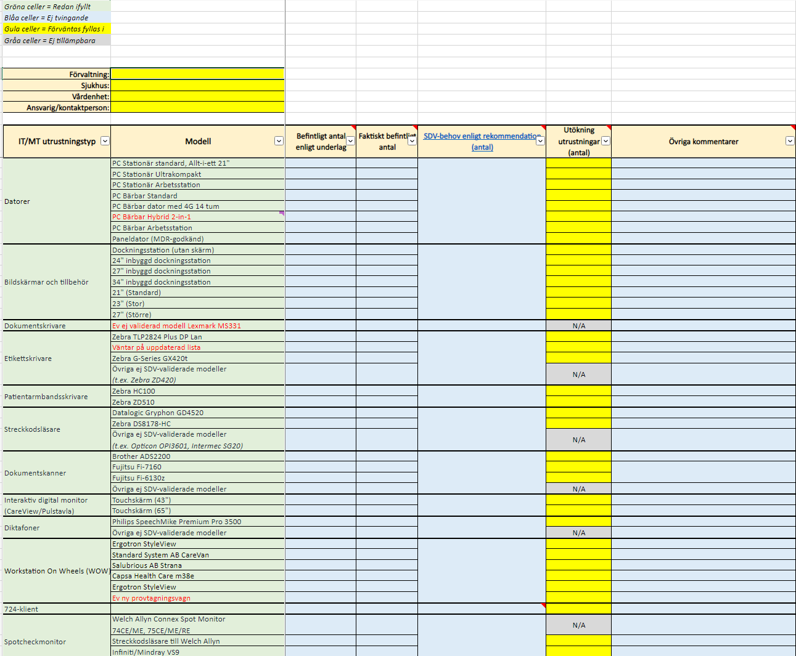
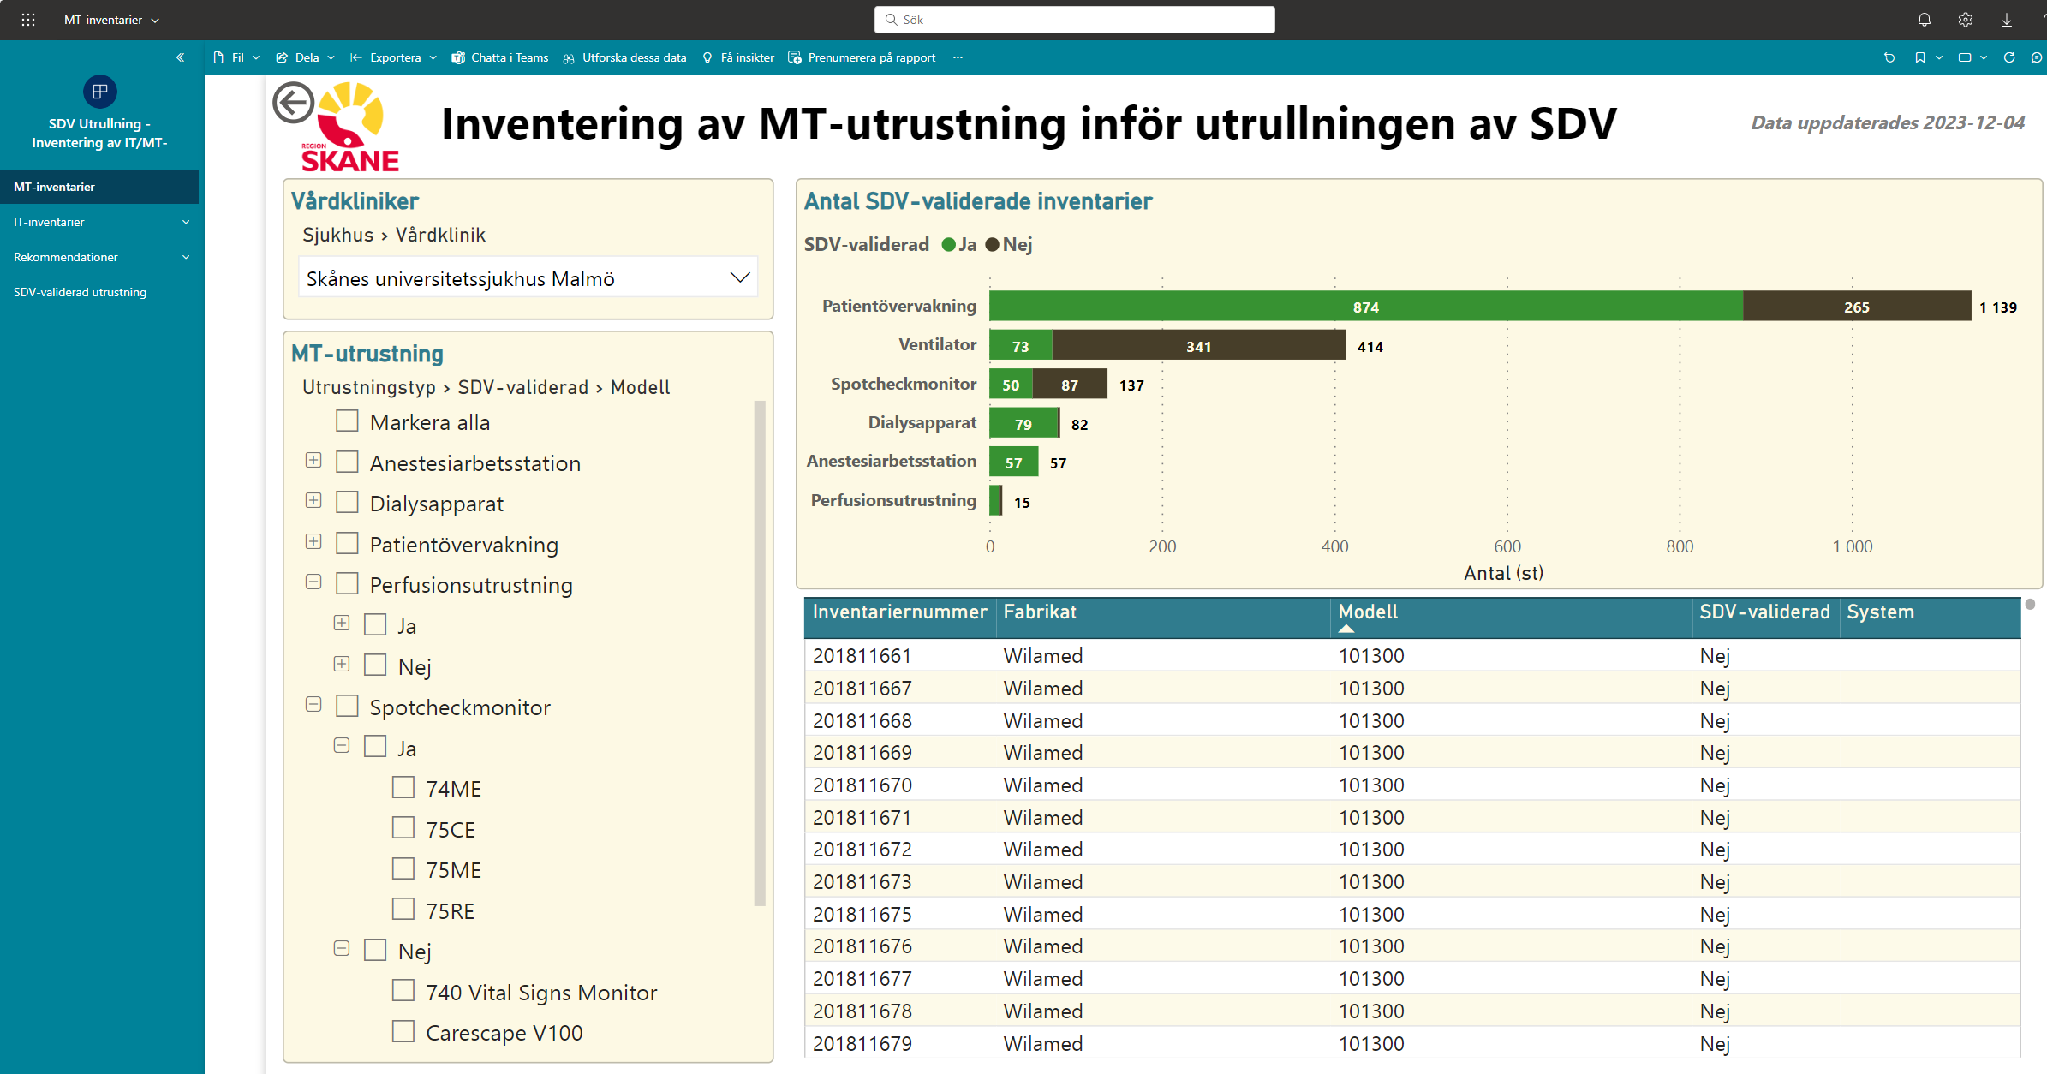
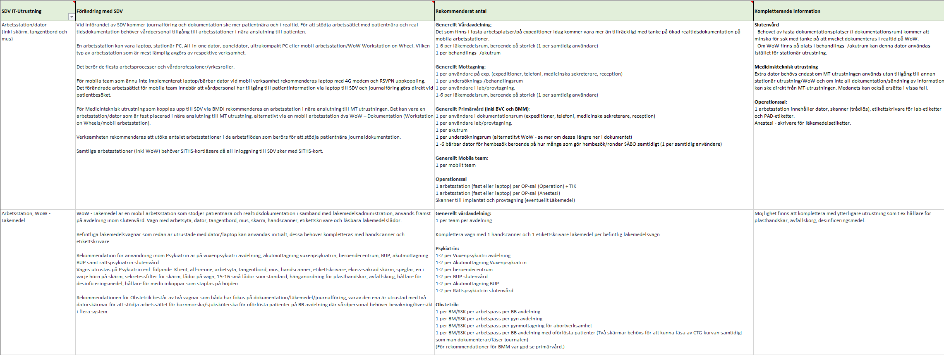
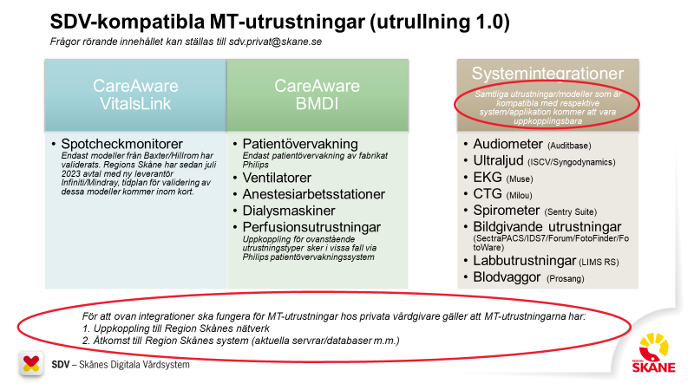
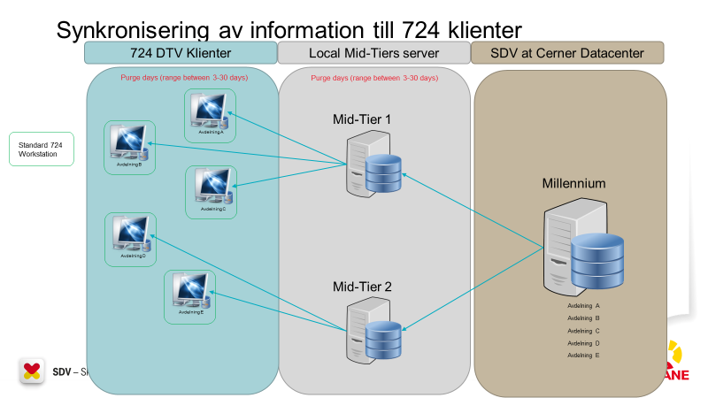
Stödmaterial - IT/MT
I Teamskanalen Utrullning av SDV, IT MT finns information om IT/MT utrustning, inventering, estimat och beställning.
Inventeringsunderlag
IT och MT rekommendationer SDV
SDV validerad IT-utrustning
SDV validerad MT-utrustning.pptx
Uppkoppling MT-utrustning.pptx
724 DTV.pptx
GAP eLAB SDV.pptx
Power BI rapporter Utrullning IT MT.url

Slide 7
El- och nätverksuttag
Tänk på att inventera och säkerställ rätt antal el- och nätverksuttag finns för utrustning som ska beställas.

Slide 8
När ska det göras
Start och slutdatum för respektive driftstart finns i gemensamma införande planen
Datum klart för;
Våren 2025 – 31/5 2024 - klart
Hösten 2025 – 16/11 2024 - pågår
Våren 2026 – 18/5 2025
Hösten 2026 – 14/12 2025

Slide 9
Vad händer sen?
Resultaten sammanställs av SDV Utrullning IT MT
Resultatet skickas som input till Digit IT MT för att planera att rätt mängd IT och MT utrustning finns tillgänglig för beställning och leverans
Ger ett verifierat volymestimat som används för planering av inköp och leverans av Digit IT MT/Tieto
Underlaget är inte ett beställningsdokument endast ett estimat

Slide 10
Stödmaterial - allmänt
I Teamskanalen Utrullning av SDV finns information om utrullningen och de förändringar som sker i samband med utrullningen av SDV, som är förkunskap för att genomföra inventering och estimat
Teams SDV Utrullning IT MT
Bokhyllan
Förändringar, ”Trädet”
HNS Teknisk utrustning

Slide 11
Tips!
Boka teknisk genomgång av utrustning med ert utrullningsteam i SDV-LAB tillsammans med IT/MT team samt SDV-experter.
Kontakta någon av oss i teamet för bokning.

